Slide 1

CHÀO MỪNG CÁC EM ĐẾN VỚI TIẾT TOÁN

Slide 2



KHỞI ĐỘNG

Slide 3





VÒNG QUAY
MAY MẮN
30
20
40
10
50
80
1
2
60
70
QUAY

Slide 4






328756 + 486075 = ?
A. 814 831
B. 842 816
C. 784 069
D. 784 031
QUAY VỀ

Slide 5

562398 – 73529=?
A. 482 541
B. 488 869
C. 373 529
D. 488 879

Slide 6




Toán
NHÂN VỚI SỐ CÓ MỘT CHỮ SỐ
(trang 57)

Slide 7

KHÁM PHÁ

Slide 8
VÍ DỤ :
a) 241324 × 2 = ?
Đặt tính
Nhân theo thứ tự từ phải sang trái
241324
* 2 nhân 4 bằng 8, viết 8.
×
* 2 nhân 2 bằng 4, viết 4.
2
* 2 nhân 3 bằng 6, viết 6.
2
4
8
6
4
8
* 2 nhân 1 bằng 2, viết 2.
* 2 nhân 4 bằng 8, viết 8.
241324 × 2 = 482648
* 2 nhân 2 bằng 4, viết 4.

Slide 9
VÍ DỤ :
b) 136204 × 4 = ?
Đặt tính
Nhân theo thứ tự từ phải sang trái
* 4 nhân 4 bằng 16, viết 6 nhớ 1.
136204
* 4 nhân 0 bằng 0, thêm 1 bằng 1, viết 1.
×
* 4 nhân 2 bằng 8, viết 8.
5
4
4
* 4 nhân 6 bằng 24, viết 4 nhớ 2.
4
1
8
6
* 4 nhân 3 bằng 12, thêm 2 bằng 14,
viết 4 nhớ 1.
136204 × 4 = 544816
* 4 nhân 1 bằng 4, thêm 1 bằng 5, viết 5.
Lưu ý: Phần nhớ được cộng sang kết quả của lần nhân
ở hàng tiếp theo.
Vậy phép nhân này là : phép nhân có nhớ
Khi thực hiện phép nhân có nhớ cần lưu ý điều gì?

Slide 10
Điểm giống và khác nhau của hai phép nhân?
241324
136204
×
×
2
4
482648
544816
Giống nhau
Khác nhau :
Cách đặt tính và tính.
Đều là phép nhân số có sáu chữ số
với số có một chữ số.
Phép nhân
không nhớ
Phép nhân
có nhớ

Slide 11
*Muốn nhân với số có 1 chữ số ta làm như sau :
Bước 1: Đặt tính:
Viết thừa số thứ hai bên dưới thừa số thứ nhất sao cho thừa số thứ hai thẳng hàng đơn vị của thừa số thứ nhất. Viết dấu nhân giữa hai thừa số rồi kẻ vạch ngang.
Bước 2: Tính
Lấy thừa số thứ hai lần lượt nhân với từng chữ số của thừa số thứ nhất theo thứ tự từ phải sang trái.

Slide 12
LUYỆN TẬP

Slide 13
Bài 1 : Đặt tính rồi tính
b,
a,
341231 × 2
102426 × 5
214325 × 4
410536 × 3
341231
214325
102426
410536
×
×
2
4
×
5
×
3
6
2
6
2
857300
512130
1231608
8
4

Slide 14

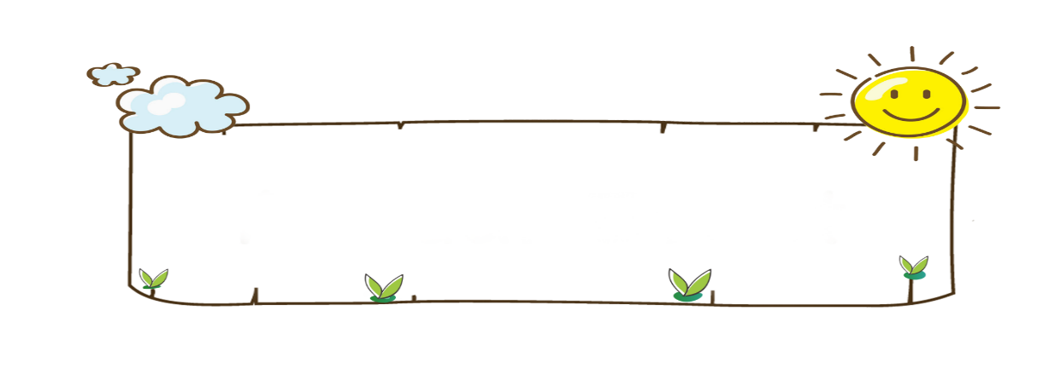





Bài 2: Viết
m | 2 | 3 | 4 | 5
201 634 x m
403 268
604 902
806 536
1 008 170

Slide 15
Bài 3: Tính
a. 321 475 + 423 507 × 2
b. 1306 × 8 + 24573
= 321 475 +
847 014
= 10448 + 24573
= 1 168 489
= 35 021
843 275 – 123 568 × 5
609 × 9 – 4845
= 843 275 -
617 840
= 5481 – 4845
= 225 435
= 636

Slide 16

Bài 3: Một huyện miền núi có 8 xã vùng thấp và 9 xã vùng cao. Mỗi xã vùng thấp được cấp 850 quyển truyện, mỗi xã vùng cao được cấp
980 quyển truyện. Hỏi huyện đó được cấp bao nhiêu quyển truyện?
Tóm tắt
Bài giải
8 xã: mỗi xã: 850 quyển truyện
Số quyển truyện xã vùng thấp được cấp là:
850 x 8 = 6 800 (quyển truyện)
9 xã: mỗi xã: 980 quyển truyện
Số quyển truyện xã vùng cao được cấp là:
Huyện: … quyển truyện?
980 x 9 = 8 820 (quyển truyện)
Số quyển truyện xã huyện đó được cấp là:
6800 + 8 820 = 15 620 (quyển truyện)
§¸p sè: 15 620 quyển truyện

Slide 17



Chúc các em
học tốt

